Slide 1

Comment accéder à e-Prélude ?
Comment travailler avec e-Prélude ?
Vous allez commencer prochainement un cours ayant pour support la plateforme e-Prelude.com.
Ce tutoriel vous montre comment vous connecter, comment travailler sur des documents proposés et comment communiquer avec vos professeurs
Notes:
Vous allez commencer prochainement un cours ayant pour support la plate-forme e-Prelude.com
Ce tutoriel vous montre comment vous connecter et puis comment travailler sur des dossiers qui représentent des situations d’entreprises.

Slide 2
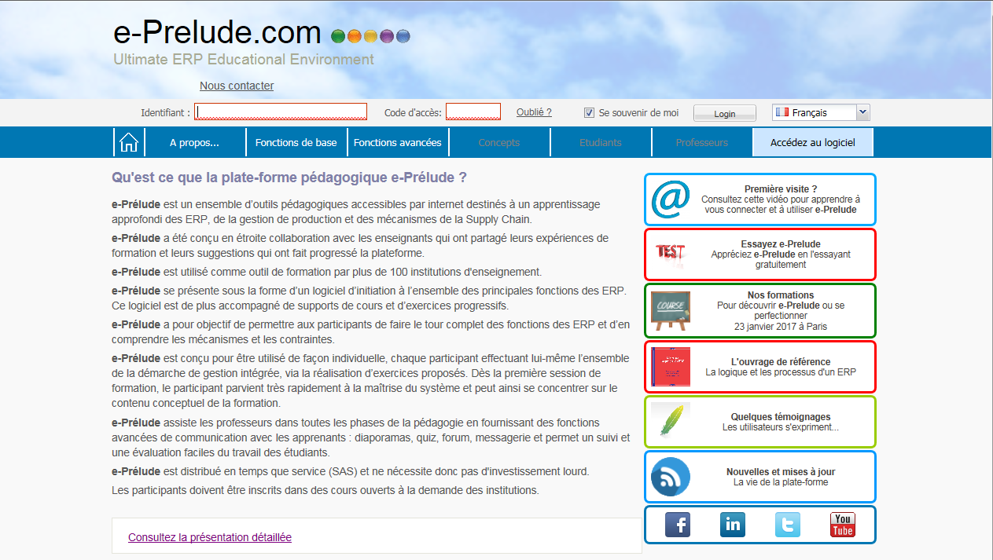
Démarrage
Vous devez vous identifier
Pour pouvoir utiliser la plateforme, vous devez vous identifier.
Vous êtes enregistré dans le système sous votre adresse e-mail.
Notes:
Pour pouvoir utiliser la plateforme, vous devez vous identifier.
Si vous êtes inscrit dans un cours, votre professeur vous a déjà enregistré dans le système sous votre adresse e-mail.
Sinon, vous pouvez demander de faire un essai en remplissant le formulaire accessible à partir de cette page.

Slide 3
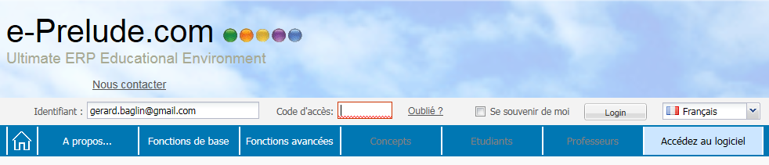
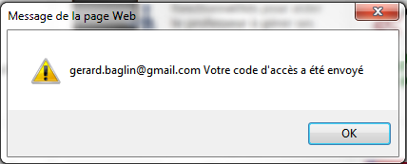
Identifiez-vous
1- entrer votre adresse e-mail
2- cliquer sur ‘Oublié’
Le système attend votre code d’accès personnel.
Si vous ne le connaissez pas encore, cliquez sur ‘Oublié’.
Un message vous est envoyé à l’adresse mail indiquée
Notes:
Entrer votre adresse dans la zone Identifiant.
Le système attend votre code d’accès personnel.
Si vous ne le connaissez pas encore, cliquez sur ‘Oublié’.
Le système vous envoie un message contenant ce code.

Slide 4
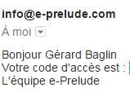
Récupérer le message dans votre messagerie
Aller dans votre messagerie.
Vous devez avoir reçu un message de info@e-prelude.com
Vérifiez qu’il n’a pas été placé dans les spams (courrier indésirable)
Retenez ce code d’accès à 6 chiffres
Vous pourrez ultérieurement enregistrer un mot de passe personnel
123456
Notes:
Aller dans votre messagerie.
Vous devez avoir reçu un message de info@e-prelude.com
Vérifiez qu’il n’a pas été placé dans les spams (courrier indésirable)
Noter le code d’accès à 6 chiffres.
Revenez à la page e-Prelude.com

Slide 5
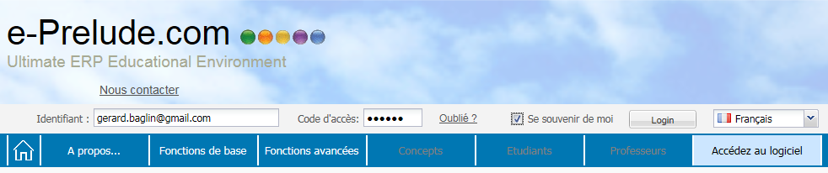
Entrée du code d’accès
1- entrer votre code d’accès
2- cocher la case
‘Se souvenir de moi’
3- cliquer sur ‘Login’
Notes:
Entrer les 6 chiffres du code d’accès
Cocher la case ‘Se souvenir de moi’ pour éviter d’avoir à le ressaisir à chaque connexion.
Cliquer sur le bouton ‘Login’

Slide 6
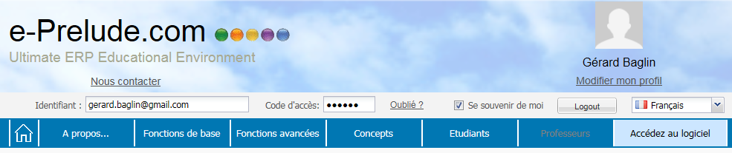
Vous êtes connecté(e)
Votre nom apparaît
Vous avez accès menus ‘Concepts’ et ‘Etudiants’
Vous y trouverez divers documents qui vous seront utiles
Vous pouvez cliquer sur ‘Modifier mon profil’
pour introduire votre numéro de téléphone, un mot de passe personnel
et pour télécharger votre photo
Cliquer sur ‘Accéder au logiciel’
Notes:
Votre nom apparaît. Vous êtes maintenant connecté au système.
Vous avez accès aux menus ‘Concepts’ et ‘Etudiants’
Vous y trouverez dans ces pages de nombreux documents qui vous seront utiles
Vous pouvez sur ‘Modifier mon profil’
pour introduire votre numéro de téléphone, un mot de passe personnel et télécharger votre photo.
Ces informations peuvent servir à votre professeur.
Cliquer sur ‘Accéder au logiciel’

Slide 7
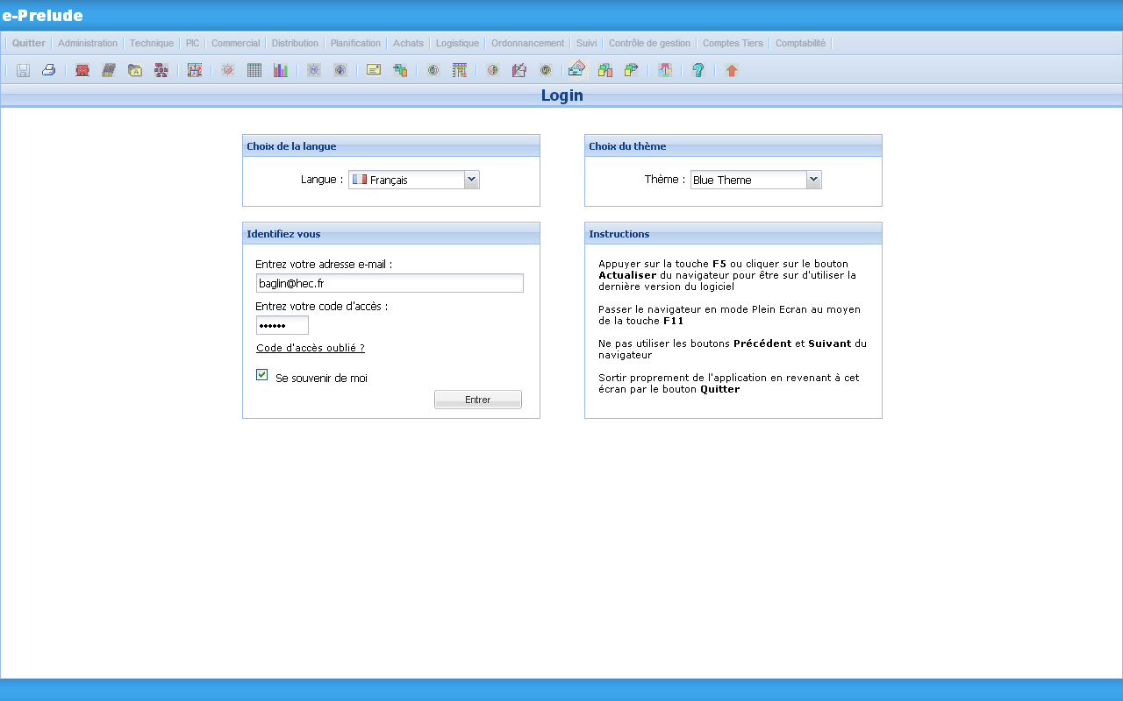
La page de login
Appuyer sur la touche F11 pour passer en mode ‘Plein écran’
Ne pas utiliser les bouton ‘Précédent’ ou ‘Suivant’ du navigateur
Cliquer sur ‘Entrer’
Voici la page de ‘login’ de l’application.
Vous pouvez y choisir la langue et aussi le thème, c’est-à-dire le jeu de couleurs d’affichage.
Nous vous conseillons fortement de taper sur la touche F11. Elle fait passer le navigateur en mode ‘Plein écran’ et fera disparaître les boutons ‘Suivant’ et ‘Précédent’ du navigateur qu’il ne faut jamais utiliser.
Si vous avez coché précédemment la case ‘Se souvenir de moi’, votre adresse mail et votre mot de passe sont rappelés. Sinon, vous devez les entrer de nouveau et n’oubliez pas de cocher la case ‘Se souvenir de moi’.
Cliquez sur le bouton ‘Entrer’.
Vous avez alors accès aux documents du module actif.
Notes:
Voici la page de ‘login’ de l’application.
Vous pouvez y choisir la langue et aussi le thème, c’est-à-dire le jeu de couleurs d’affichage.
Nous vous conseillons fortement de taper sur la touche F11. Elle fait passer le navigateur en mode ‘Plein écran’
Et fera disparaître les boutons ‘Suivant’ et ‘Précédent’ du navigateur qu’il ne faut jamais utiliser dans l’application.
Si vous avez coché précédemment la case ‘se souvenir de moi’, votre adresse mail et votre mot de passe sont rappelés.
Sinon, vous devez les entrer de nouveau et n’oubliez pas de cocher la case ‘se souvenir de moi’.
Cliquez sur le bouton ‘Entrer’.

Slide 8
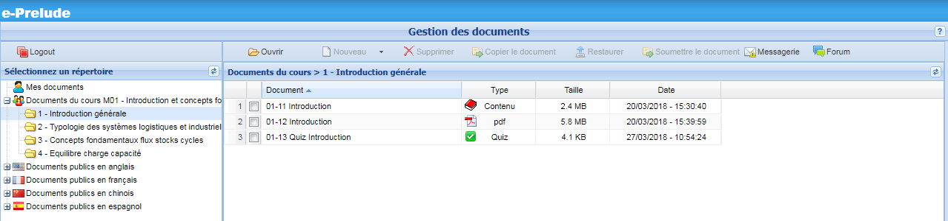
La page Gestion des documents
1- Votre répertoire personnel
2- Documents du cours
3- Documents publics
Voici la page principale de l’application.
Elle vous permet d’ouvrir et d’enregistrer divers documents.
Dans la partie gauche, on trouve une liste de répertoires.
Les documents sont listés dans la partie droite.
Chaque répertoire possède des fonctions particulières dont vous découvrirez l’usage.
Dans un répertoire peut être enregistré tout type de fichier.
Notes:
Voici la page principale de l’application.
Elle vous permet d’ouvrir et d’enregistrer divers documents.
Dans la partie gauche, on trouve une liste de répertoires.
Les documents sont listés dans la partie droite.
Chaque répertoire possède des fonctions particulières dont vous découvrirez l’usage.
Dans un répertoire peut être enregistré tout type de fichier mais particulièrement les bases de données des exercices.
Le premier répertoire nommé ‘Mes documents’ est celui dans lequel vous enregistrerez vos documents personnels correspondant au travail que vous effectuerez. Vous pouvez y créer des sous-répertoires pour organiser vos fichiers.
Le deuxième, appelé ‘Documents du cours’, est celui dans lequel votre professeur met à votre disposition les documents nécessaires au cours.
Enfin, vous trouverez trois autres répertoires contenant des documents divisés par langue qui peuvent être librement consultés.

Slide 9
La page Gestion des documents
1- Votre répertoire personnel
2- Documents du cours
3- Documents publics
Le premier répertoire nommé ‘Mes documents’ est celui dans lequel vous enregistrerez vos documents personnels correspondant au travail que vous effectuerez. Vous pouvez y créer des sous-répertoires pour organiser vos fichiers.
Le deuxième, appelé ‘Documents du cours’, est celui dans lequel votre professeur met à votre disposition les documents nécessaires au cours.
Enfin, vous trouverez trois autres répertoires contenant des documents publics divisés par langue qui peuvent être librement consultés mais dont nous ne servirons pas.
Notes:
Voici la page principale de l’application.
Elle vous permet d’ouvrir et d’enregistrer divers documents.
Dans la partie gauche, on trouve une liste de répertoires.
Les documents sont listés dans la partie droite.
Chaque répertoire possède des fonctions particulières dont vous découvrirez l’usage.
Dans un répertoire peut être enregistré tout type de fichier mais particulièrement les bases de données des exercices.
Le premier répertoire nommé ‘Mes documents’ est celui dans lequel vous enregistrerez vos documents personnels correspondant au travail que vous effectuerez. Vous pouvez y créer des sous-répertoires pour organiser vos fichiers.
Le deuxième, appelé ‘Documents du cours’, est celui dans lequel votre professeur met à votre disposition les documents nécessaires au cours.
Enfin, vous trouverez trois autres répertoires contenant des documents divisés par langue qui peuvent être librement consultés.

Slide 10
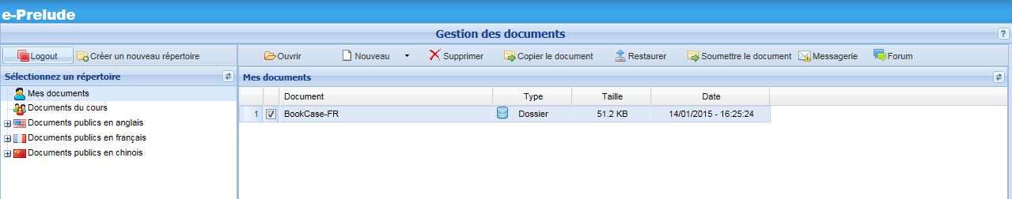
La gestion des documents
La barre de boutons
  Logout : permet de revenir à la page de démarrage
  Ouvrir : ouvre le document sélectionné
  Nouveau : crée un nouveau dossier (base de données)
  Supprimer : supprime le document sélectionné
  Copier le document : affiche la fenêtre de sélection du répertoire destination, permet aussi d’enregistrer sous un autre nom
  Restaurer : charge un fichier stocké sur l’ordinateur dans le répertoire personnel
  Soumettre le document : envoie le document sélectionné au professeur
  Messagerie : envoie d’un message au professeur
  Forum : forum de discussion pour les participants au cours
Notes:
En haut de la page, vous trouverez une barre de boutons.
Nous allons passer rapidement en revue leurs effets.
Le bouton ‘Logout’ permet de revenir à la page de démarrage.
Le bouton ‘Ouvrir’ ouvre (ou affiche selon le type) le document sélectionné. Vous pouvez aussi double-cliquer sur le nom du fichier.
Le bouton ‘Nouveau’ permet de créer un nouveau dossier, c’est-à-dire une nouvelle base de données.
Le bouton ‘Supprimer’ détruira le document sélectionné. Attention, il n’y a pas de corbeille !
Le bouton ‘Copier le document’ affiche une fenêtre pour sélectionner le sous-répertoire de destination.
Il permet également d’enregistrer le document sous un autre nom.
Le bouton ‘Restaurer’ permet d’enregistrer dans votre répertoire personnel un document se trouvant sur l’ordinateur.
Le bouton ‘Soumettre le document’ envoie le document à votre professeur.
Remarquons qu’il est inutile de préciser votre identité dans le nom du document car les documents sont transmis sous votre nom.

Slide 11
Votre travail
Vous trouverez les documents du cours dans le répertoire ‘Documents du cours’ et dans ses sous-répertoires
Ce sont
  Des présentations que l’on peut consulter et imprimer
  Des textes d’exercices
  Des feuilles excel pour préparer les exercices
  Des quiz d’entrainement
  Des documents complémentaires

Slide 12
La messagerie
Une messagerie simplifiée vous permet d’envoyer une message à votre professeur
  Vous ne pouvez pas joindre de document
  Pour communiquer un document à votre professeur, utilisez la fonction ‘Soumettre le document’
Le professeur vous répondra également par cette messagerie

Slide 13
Le forum
Vous pouvez librement ouvrir une nouvelle discussion sur le forum du cours
  Cliquer sur ‘Nouvelle discussion’ puis entrer un titre
Vous pouvez consulter les discussions et apporter une contribution à une discussion
  Cliquer sur ‘Nouvelle contribution’
Le professeur apportera réponses et commentaires

Slide 14
Les quiz
Vous devrez répondre à de nombreux quiz
  pour vérifier l’acquisition de vos connaissances
  pour vous entraîner aux examens
Les questions peuvent être de différents types
  Vrai/faux
  Choix unique
  Choix multiples
  Question ouverte
Vous pouvez enregistrer le quiz à tout moment
Les quiz doivent être soumis à votre professeur

Slide 15
Bon travail !
Notes:
Nous vous souhaitons un agréable travail avec e-Prelude.

